Slide 1
Poelifinario
Cabaretprijs

Slide 2
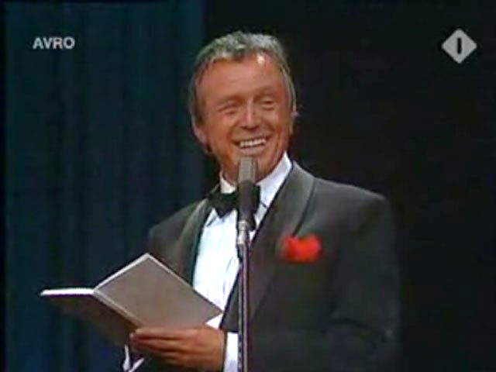
poelifinario
Poelifinario is een jaarlijkse cabaretprijs
bedoeld voor het meest indrukwekkende cabaretprogramma van het seizoen.
De prijs is genoemd naar de fictieve tropische vogel ‘poelifinario’ die werd bedacht door Toon Hermans

Slide 3
Winnaars
Jaar | Cabaretier | Programma
2003 | Marc-Marie Huijbregts | M. M. Huijbregts
2004 | NUHR | Over de Top
2005 | Kommil Foo | Spaak
2006 | Theo Maassen | Tegen beter weten in
2007 | Kees Torn | Dood en verderf
2008 | Maarten van Roozendaal | Het Wilde Westen
2009 | Wim Helsen | Het Uur van de Prutser
2010 | Claudia de Breij | Hete Vrede
2011 | Hans Sibbel | Branding (pimped)
2012 | Richard Groenendijk | Alle dagen
2013 | Wim Helsen | Spijtig, spijtig, spijtig

